Slide 1
Xây dựng website quản lý trường đại học
Nguyễn Hoàng Anh – 2124802010025
Nguyễn Trọng Hiếu – 2124802010707
Nguyễn Minh Hiếu - 2124802010706

Slide 2
Bảng phân công của nhóm
STT | Tên thành viên | Nội dung công việc | Kết quả
1 | Nguyễn Hoàng Anh | Xây dựng ứng dụng | 100%
 |  | Thiết kế CSDL | 100%
2 | Nguyễn Trọng Hiếu | Xây dựng ứng dụng | 100%
 |  | Viết báo cáo | 100%
3 | Nguyễn Minh Hiếu | Thiết kế CSDL | 100%
 |  | Viết báo cáo | 100%

Slide 3
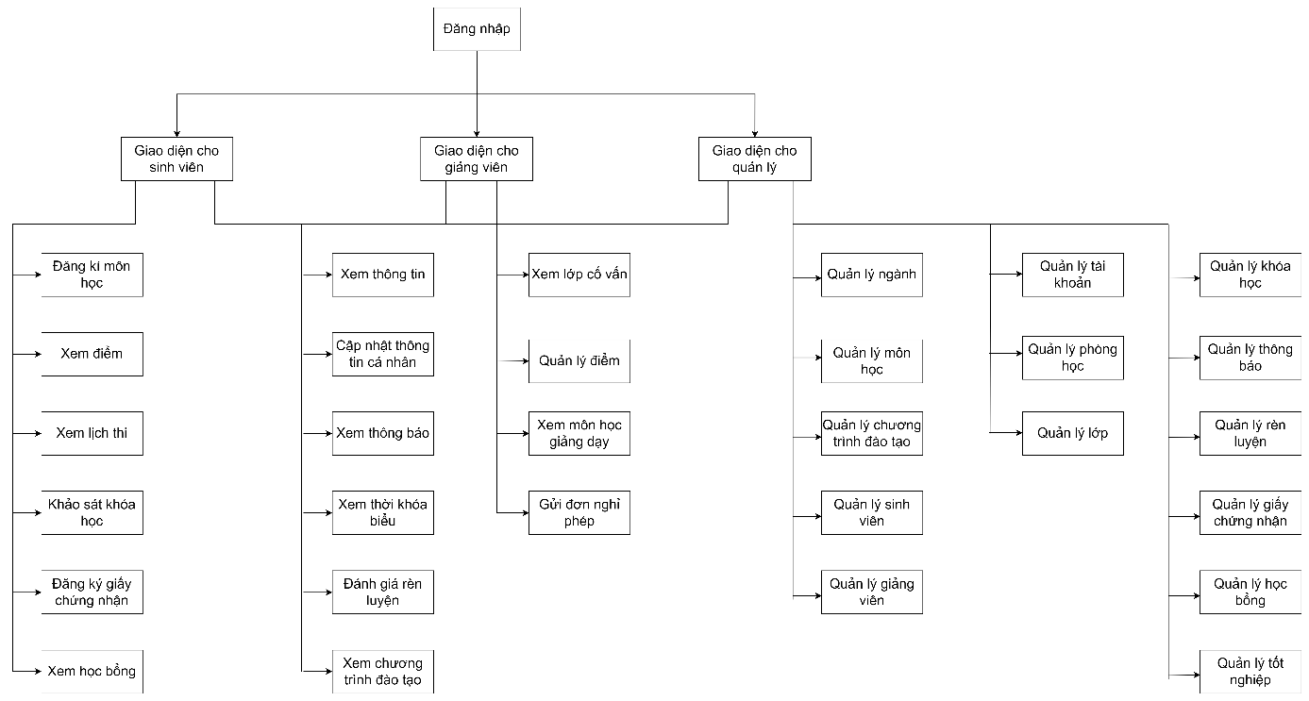
Sơ đồ chức năng hệ thống

Slide 4
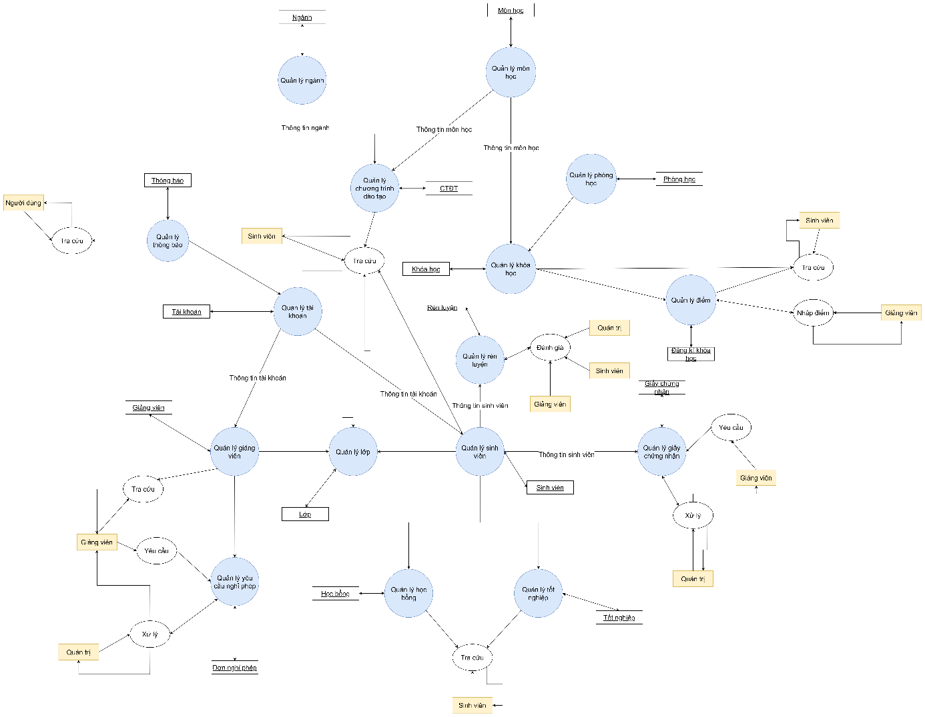

Slide 5
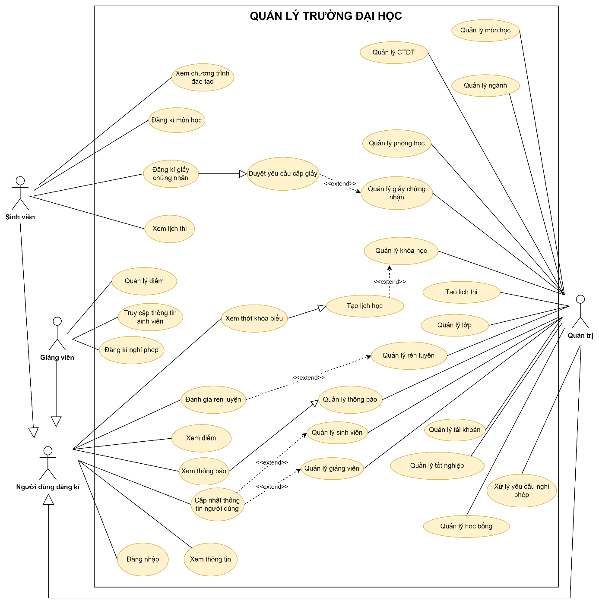

Slide 6
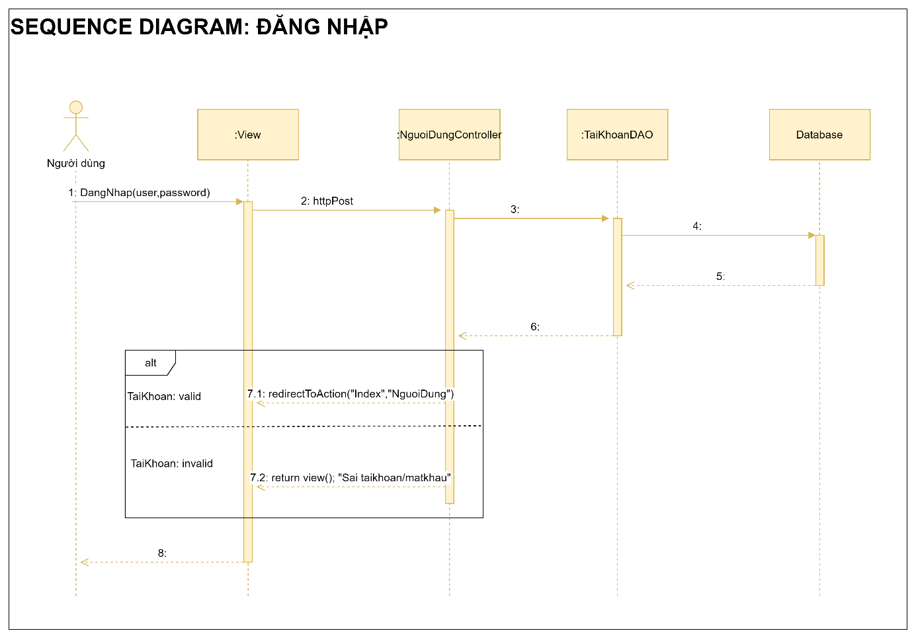
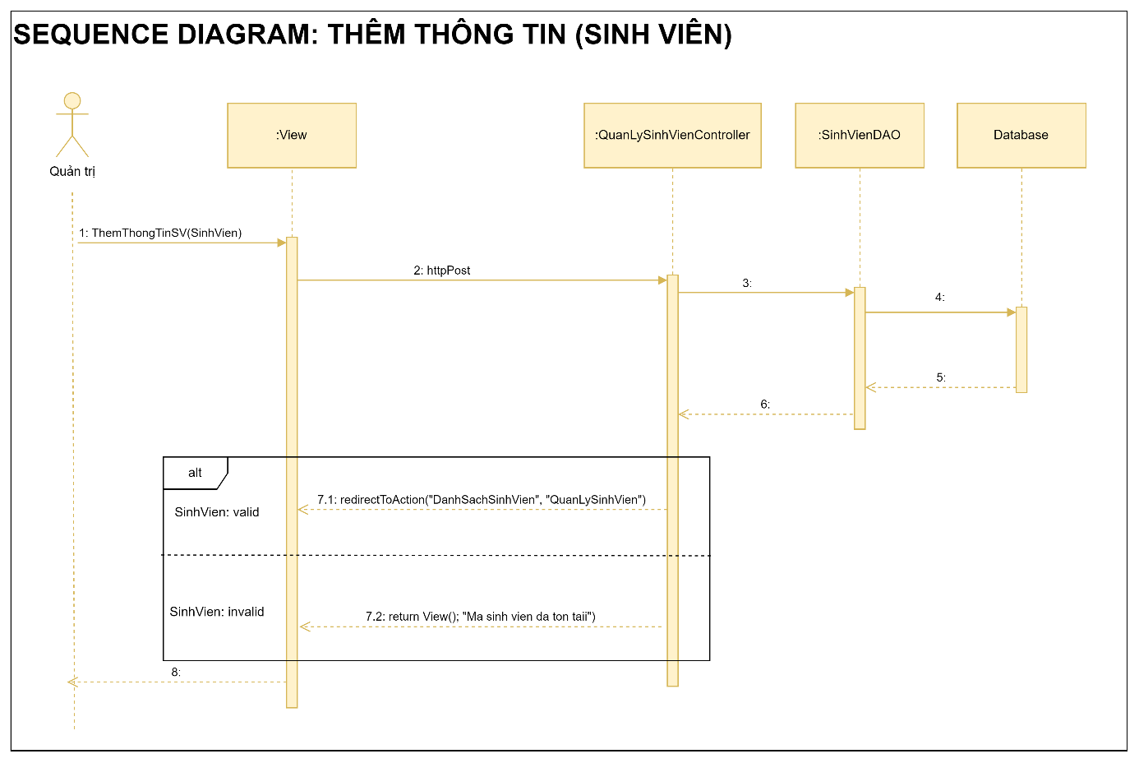
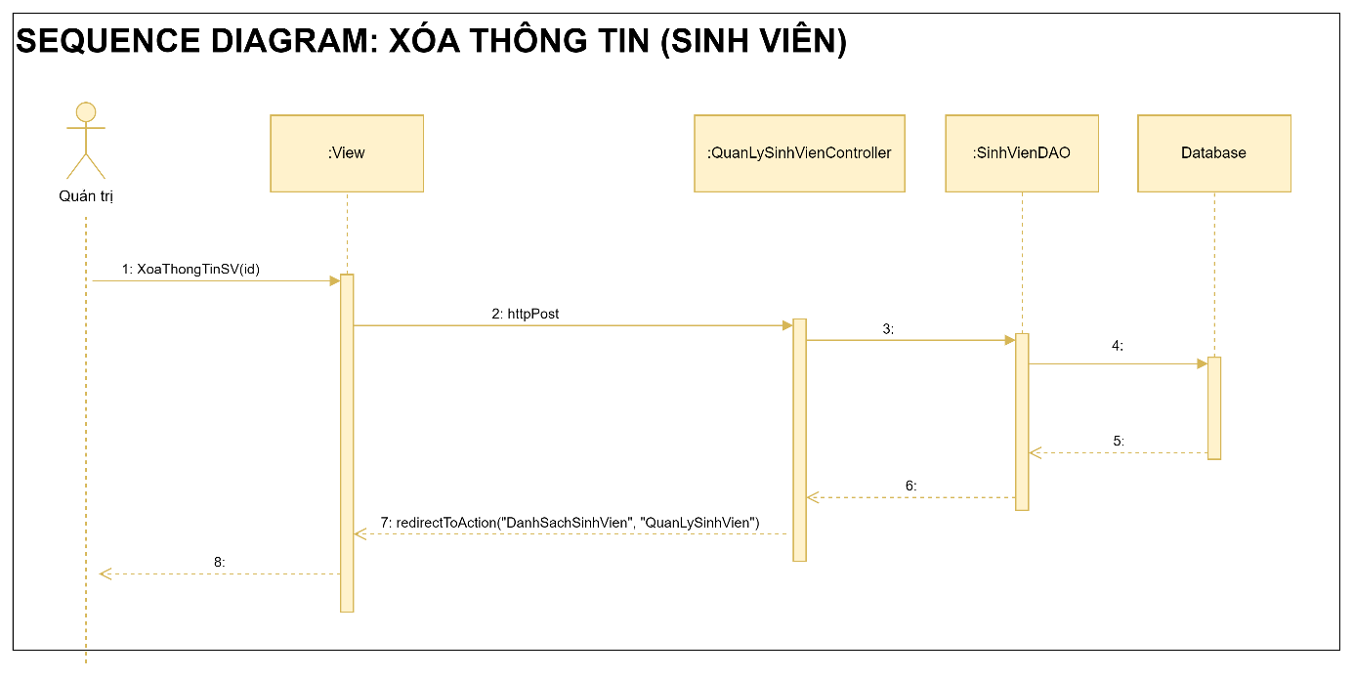
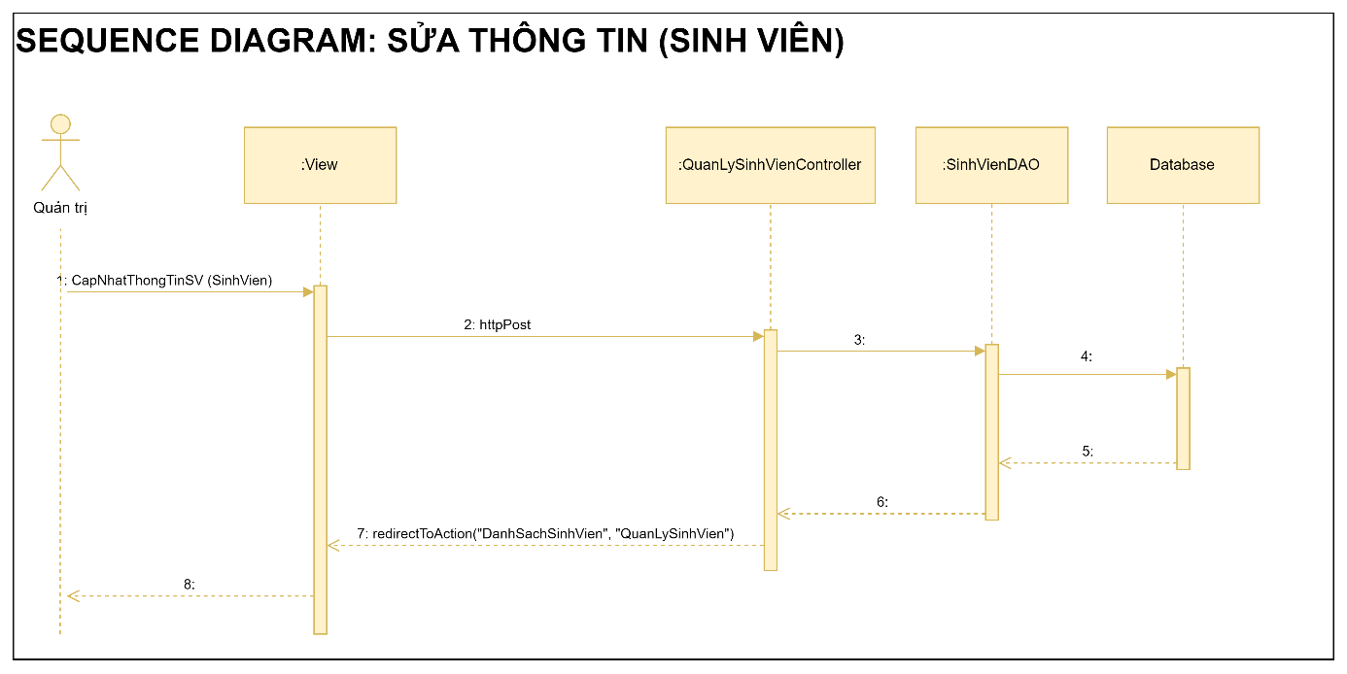
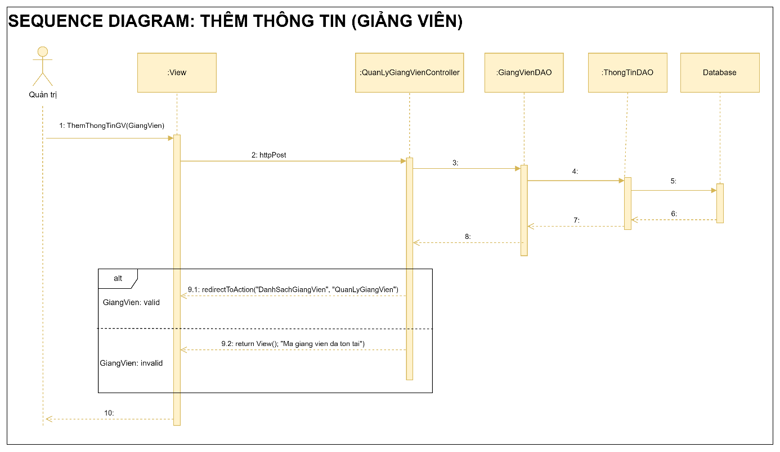
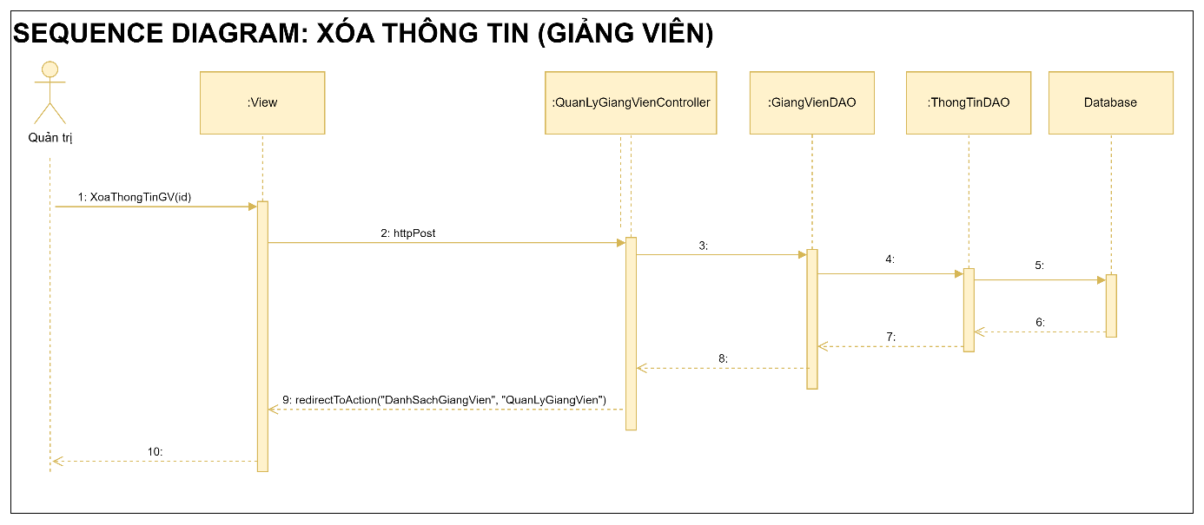

Slide 7
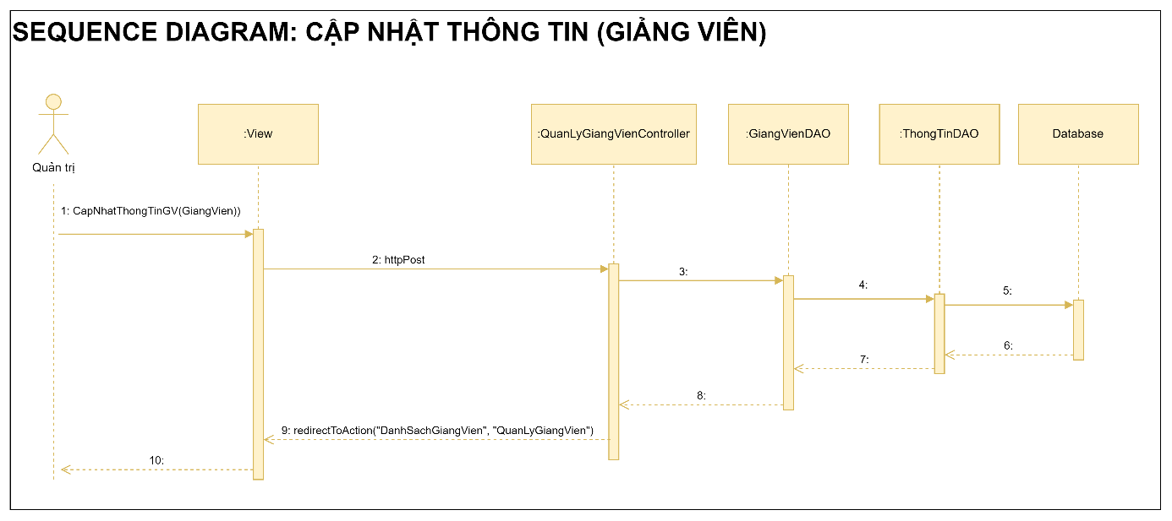
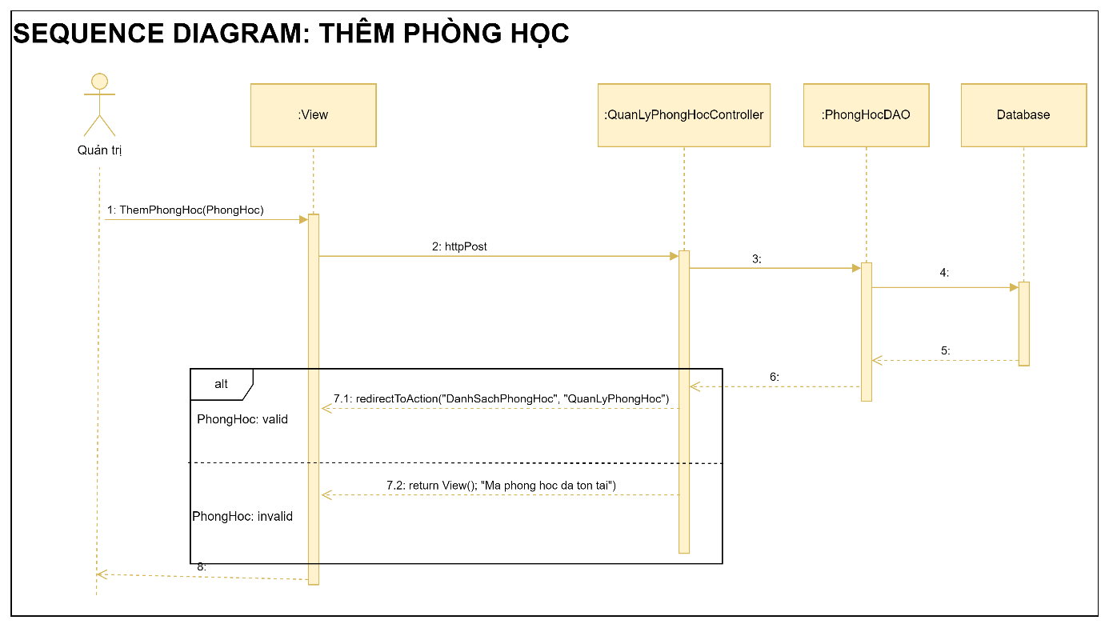
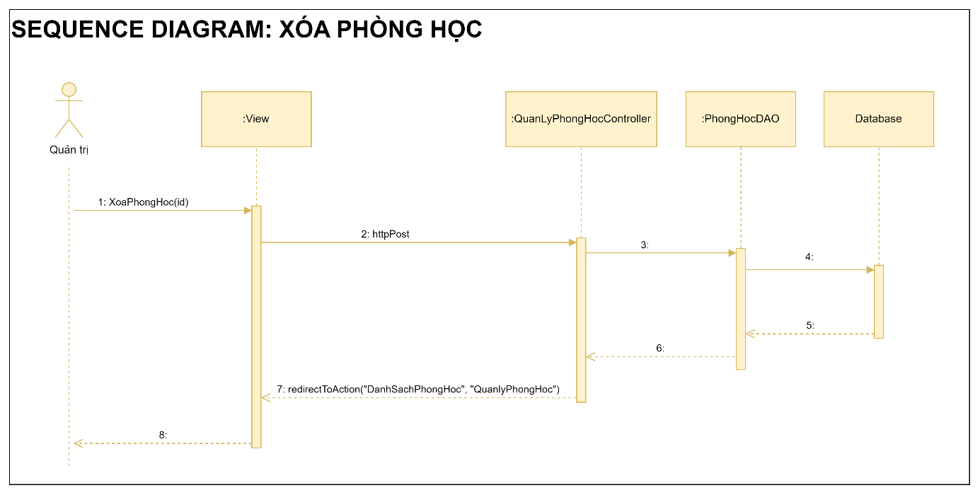
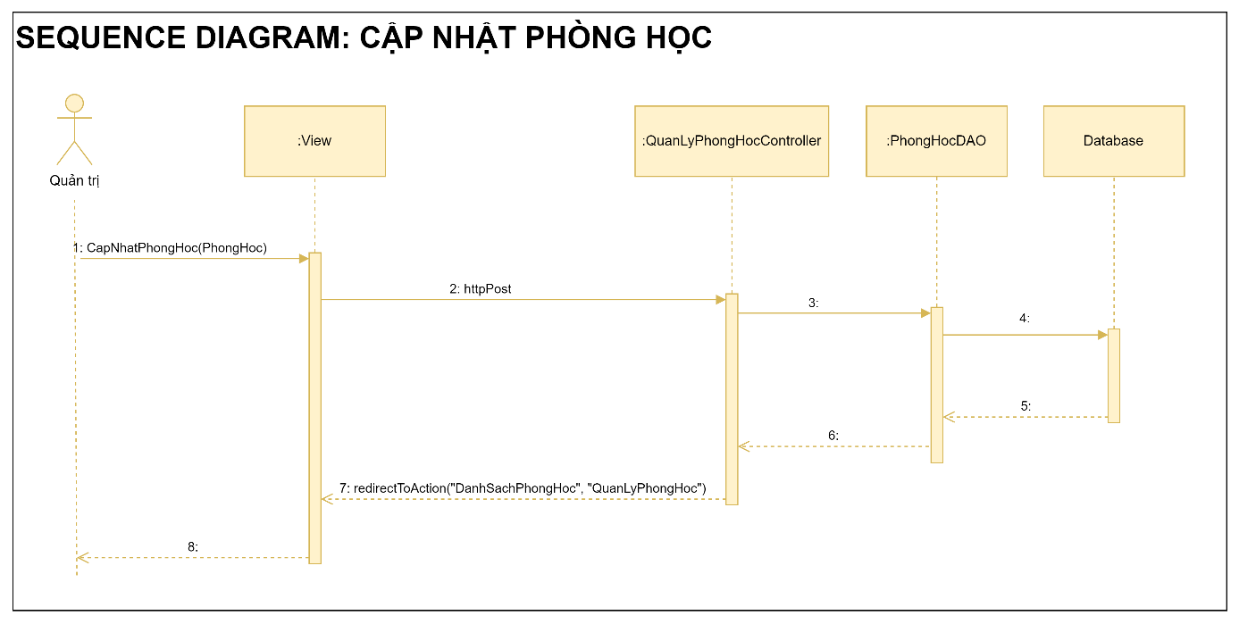
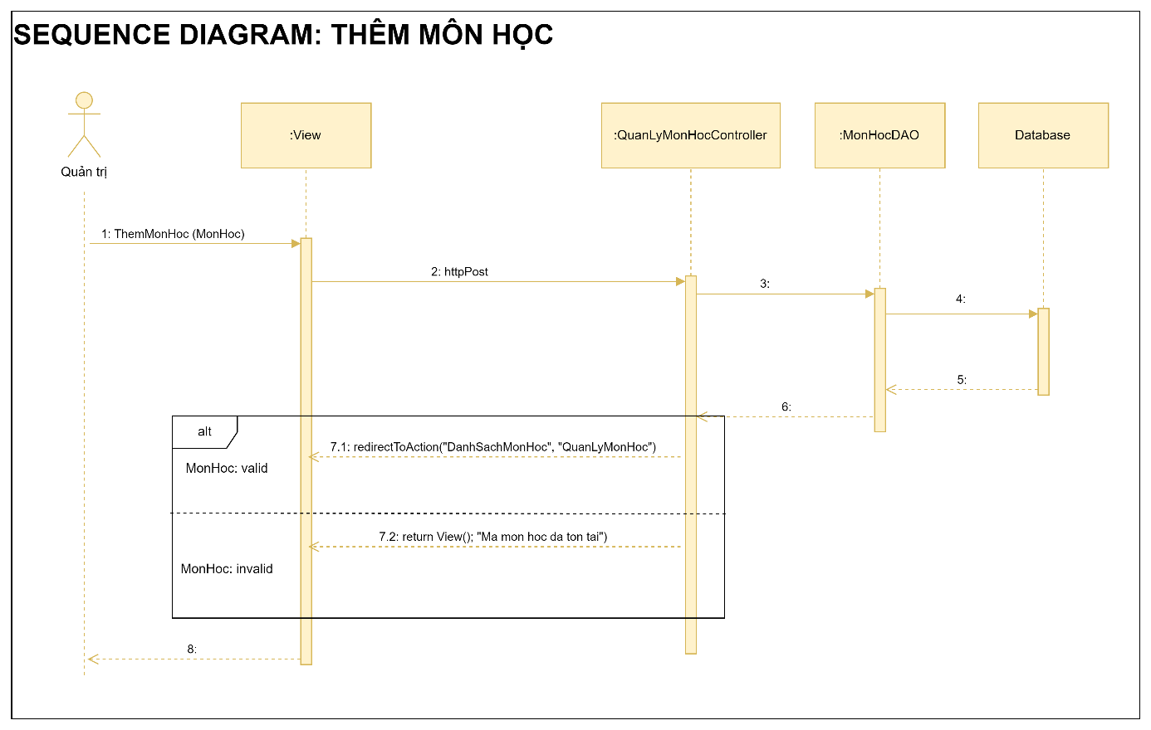
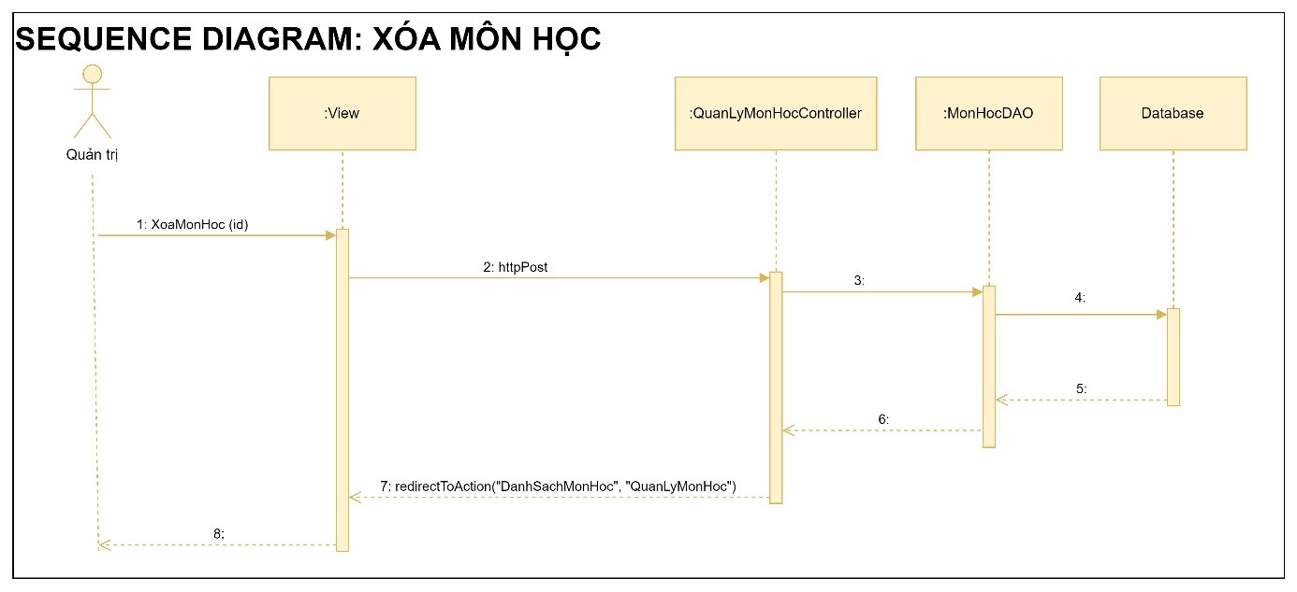

Slide 8
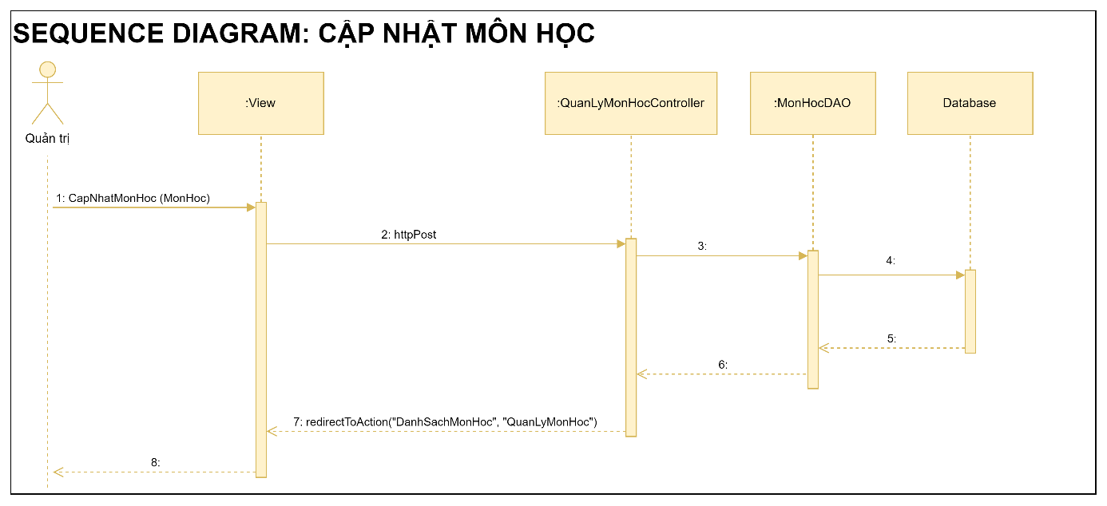
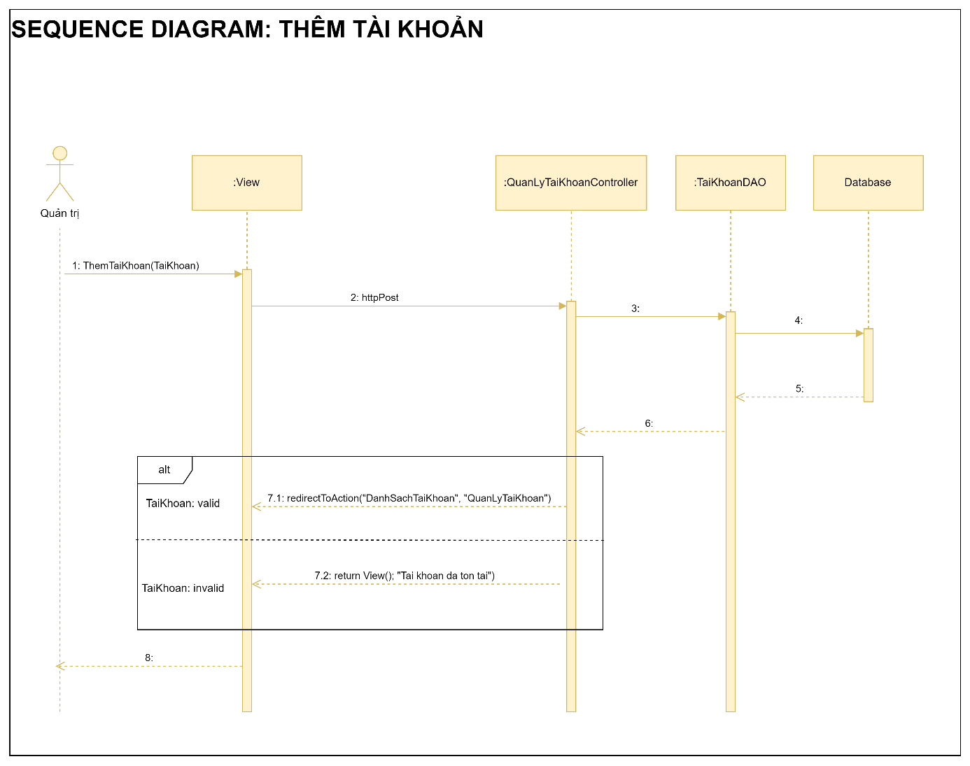
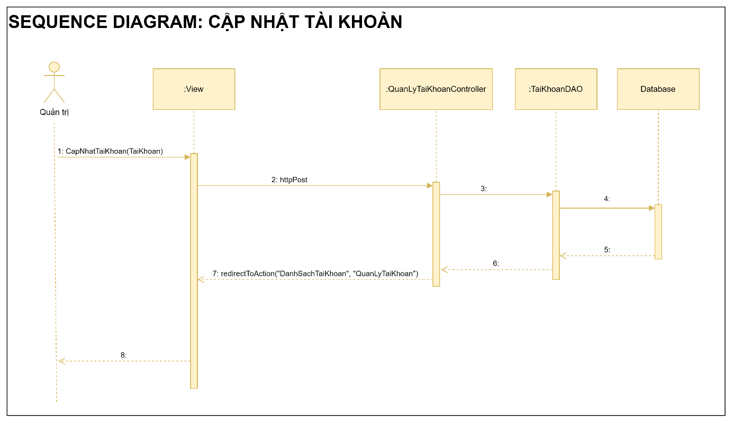
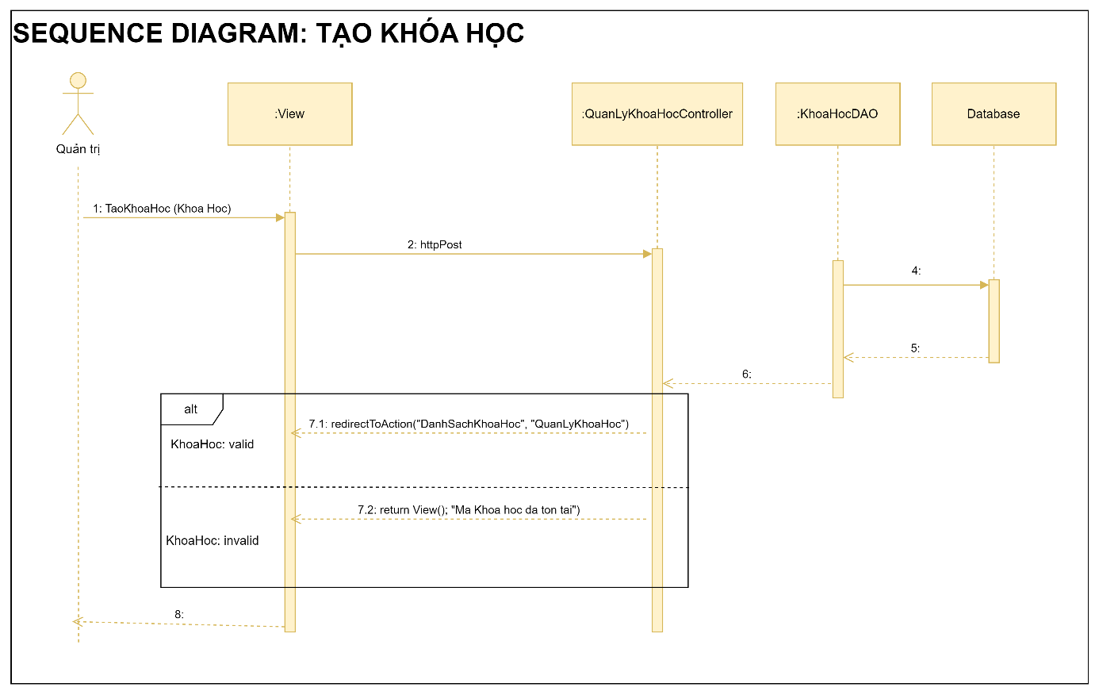
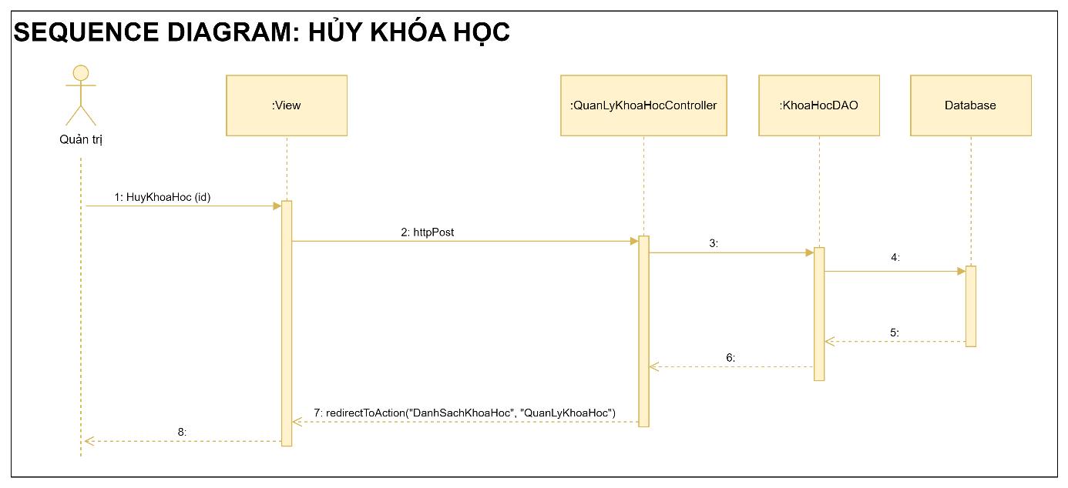
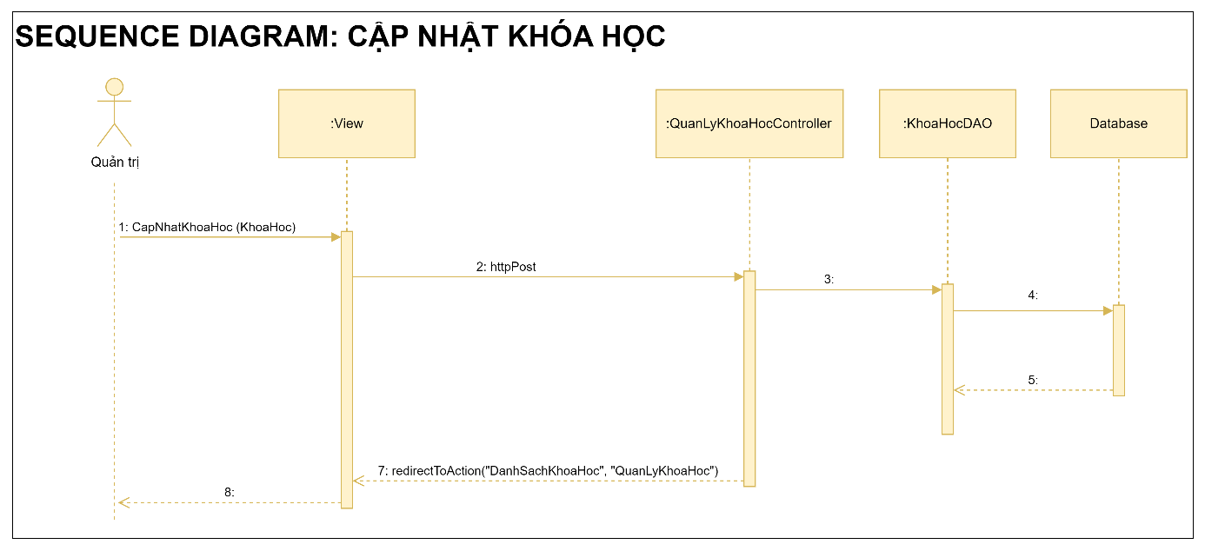

Slide 9
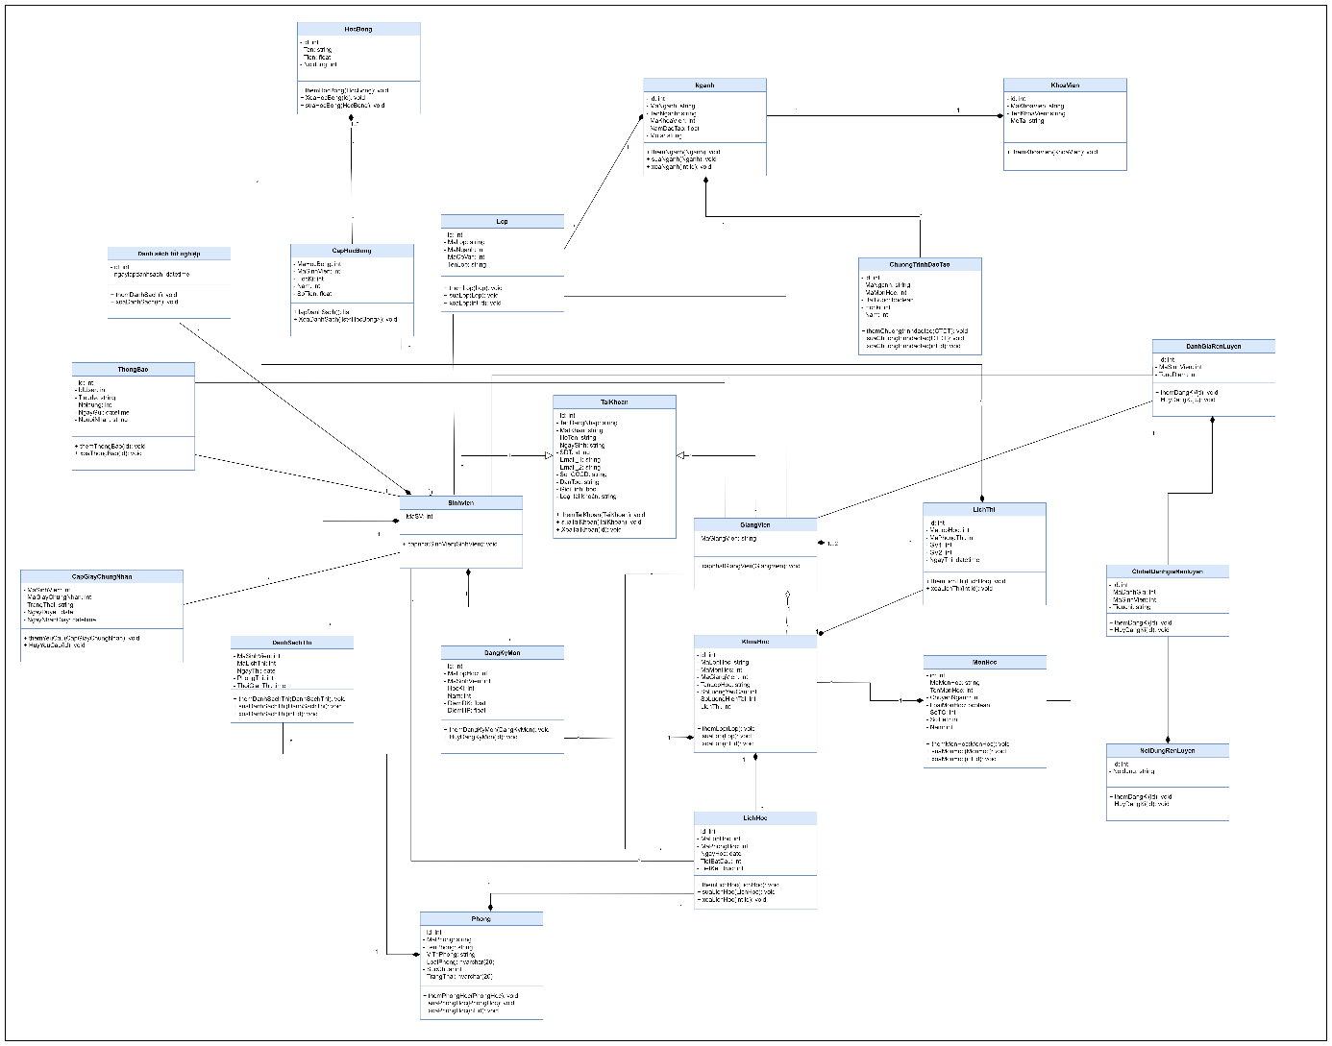

Slide 10
